Slide 1
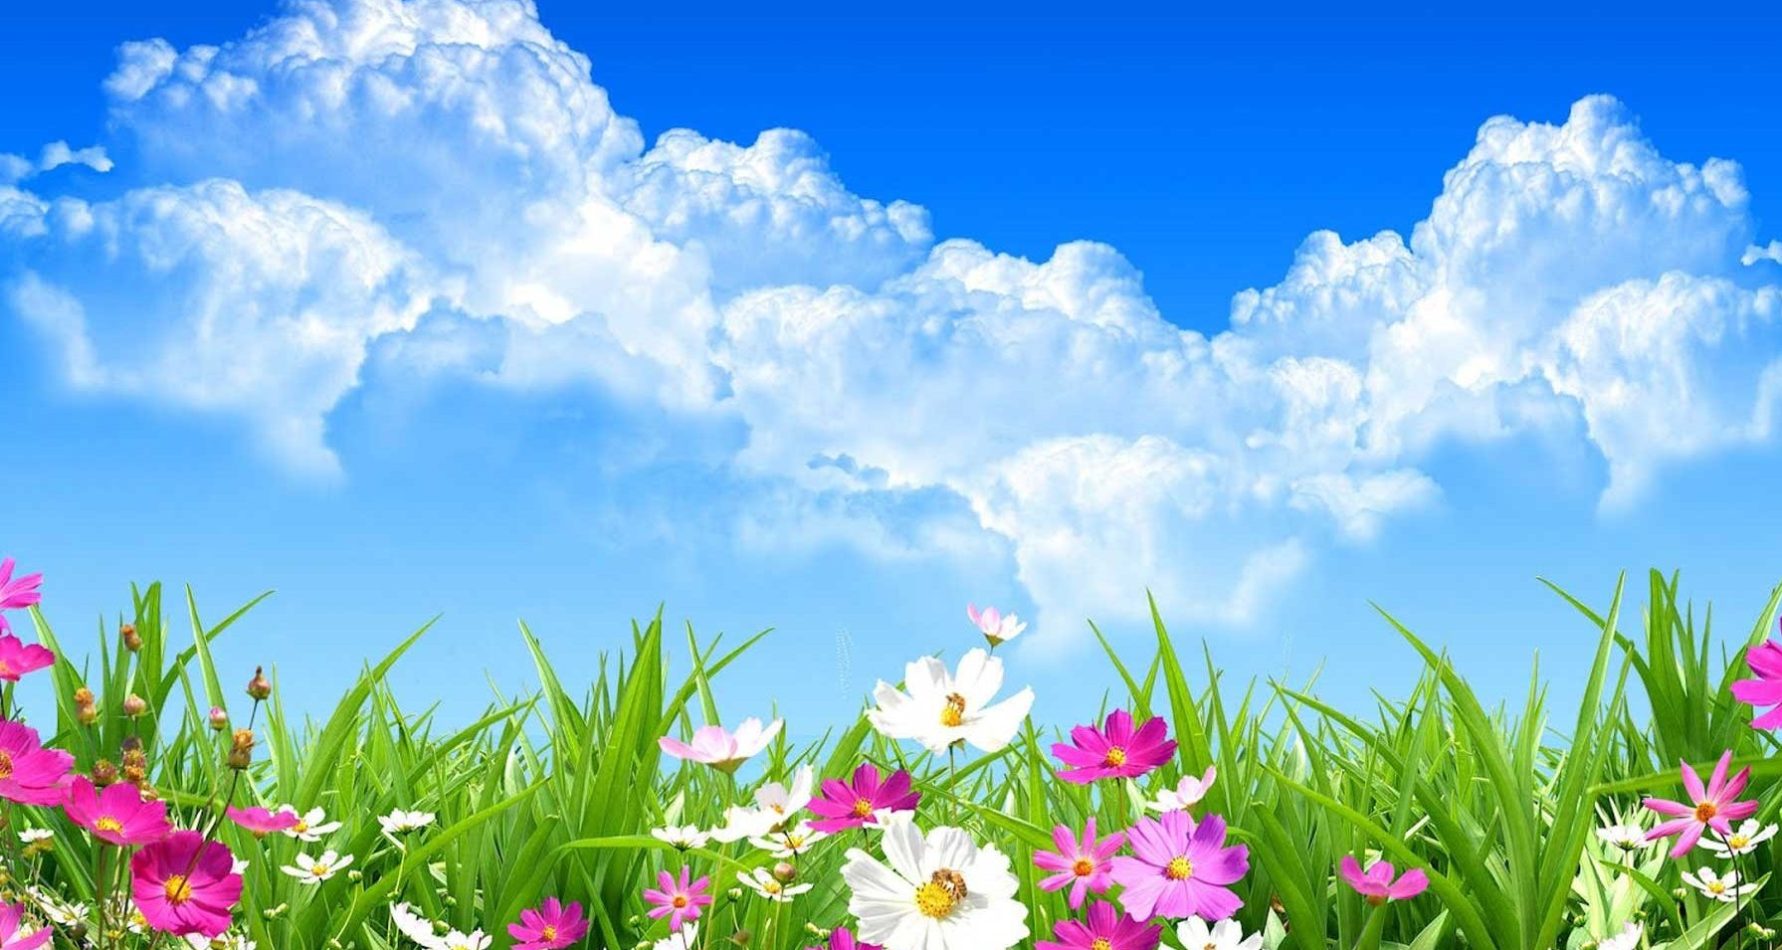
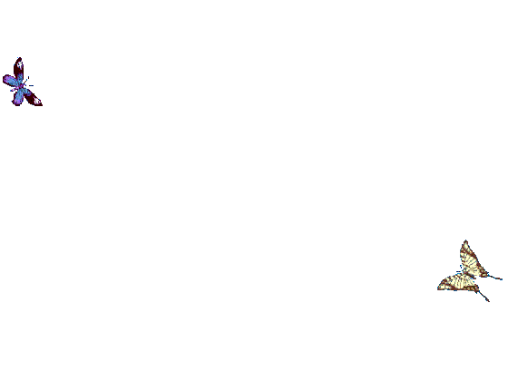
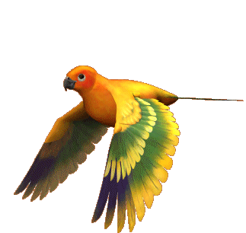
আজকের পাঠে স্বাগত

Slide 2
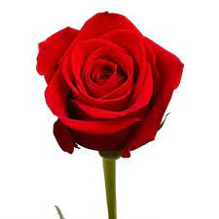
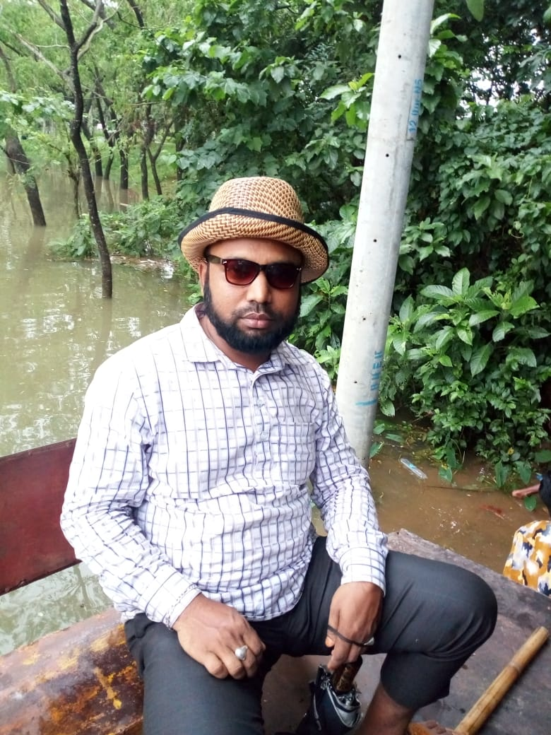
শিক্ষক পরিচিতি
মোঃ আখতার হোসেন
সহকারী শিক্ষক
জয়নগর সরকারি প্রাথমিক বিদ্যালয়
ছাতক,সুনামগঞ্জ।

Slide 3
পাঠ পরিচিতিঃ
শ্রেণিঃ চতুর্থ
বিষয়ঃ বাংলা
পাঠ শিরোনামঃ হাত ধুয়ে নাও
পাঠ্যাংশঃ অন্তু খুব হাসিখুশি ছেলে-------- ভালো নয় ।

Slide 4
শিখনফলঃ
১.২.১ উচ্চারিত পঠিত বাক্য শুনে বলতে পারবে।
১.৩.৬ শুদ্ধ উচ্চারণে প্রশ্ন করতে ও উত্তর দিতে পারবে।
1.1.1 যুক্তবর্ন সহযোগে তৈরি শব্দযুক্ত স্পষ্ট ও শুদ্ধ ভাবে বলতে পারবে ।
১.৩.৬ শুদ্ধ উচ্চারণে প্রশ্ন করতে ও উত্তর দিতে পারবে।
১.4.1 পাঠ্যাংশটুকু শ্রবণযোগ্য স্পষ্ট স্বরে ও প্রমিত উচ্চারণে
সাবলীলভাবে পড়তে পারবে।
২.৩.৫ পঠিত কথোপকথন বিষয়ে প্রশ্নের উত্তর শুদ্ধভাবে লিখতে পারবে ।

Slide 5

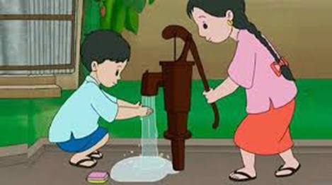
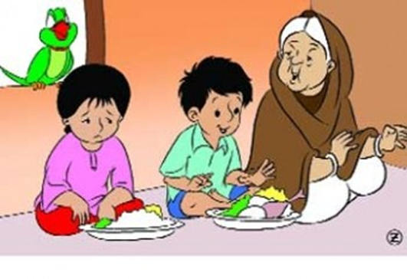
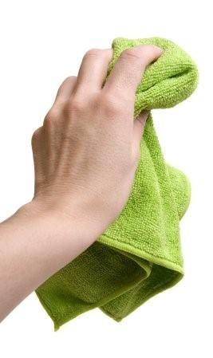
ছবিতে কী দেখা যাচ্ছে?
খাবার আগে সাবান দিয়ে ভালোভাবে হাত ধুয়ে নিতে হবে ।
খাবার পরে সাবান দিয়ে ভালোভাবে হাত ধুয়ে শুকাতে হবে ।

Slide 6
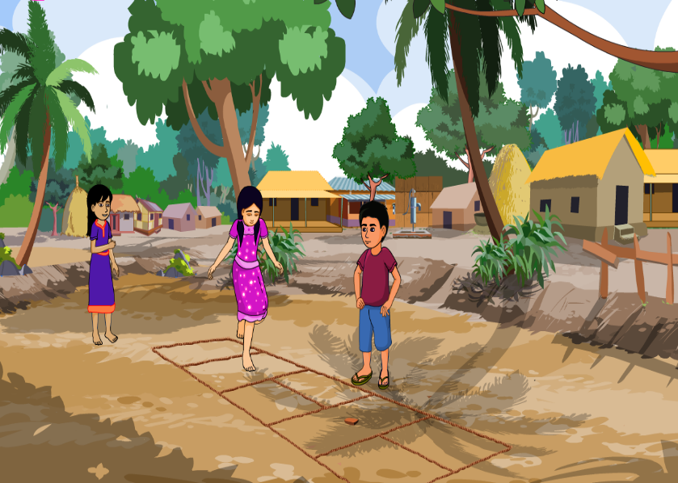
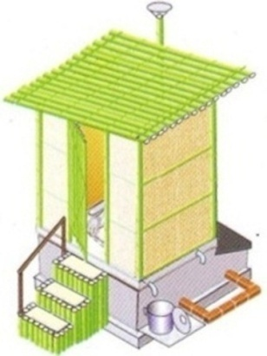
খেলা-ধুলা ও টয়লেট ব্যবহারের পরে সাবান দিয়ে ভালোভাবে হাত ধুয়ে শুকাতে হবে ।

Slide 7
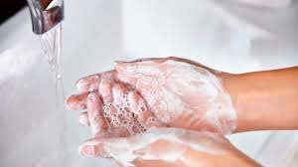
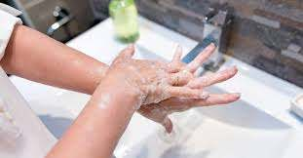
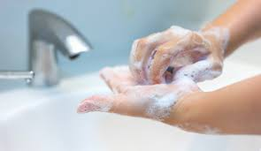
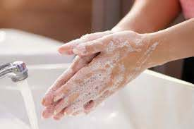
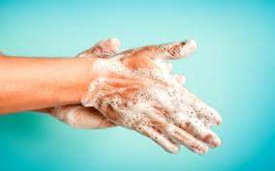
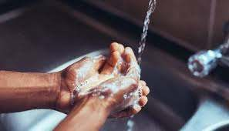
এসো আমরা সঠিক নিয়মে হাত ধোয়ার কিছু ছবি দেখিঃ

Slide 8
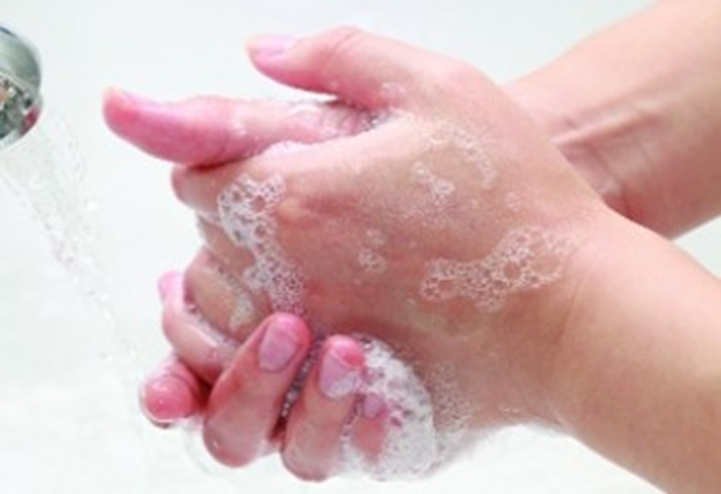
আমাদের আজকের পাঠ
“হাত ধুয়ে নাও’’
(অন্তু খুব ……খেতে শুরু করে।)

Slide 9
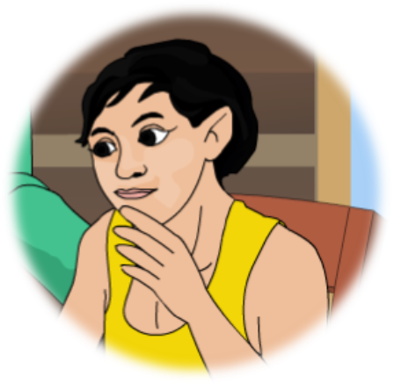
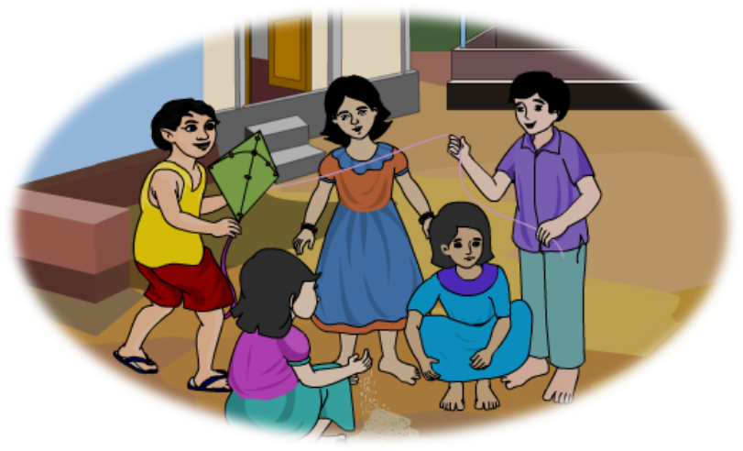
ছবির মাধ্যমে আলোচনাঃ
অন্তু খুব হাসি খুশি ছেলে। পড়াশোনায়ও ভালো অন্তু,খেলাধুলায় ও বেশ। কিন্তু একটু চঞ্চল ।

Slide 10
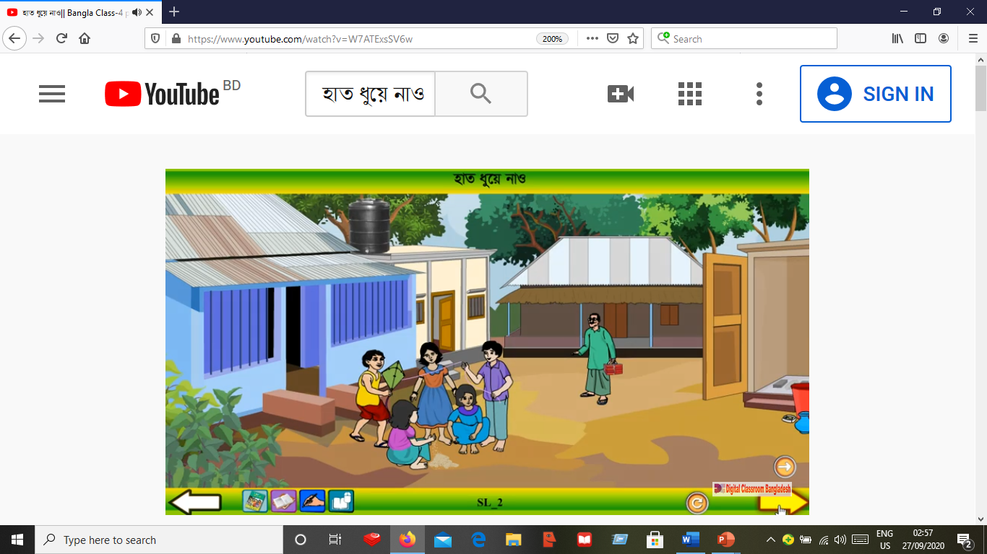
মামাকে মা জানিয়েছিল,আজকাল অন্তুর শরীরটা সব সময় ভালো যায় না।প্রিয় ভাগিনাকে অনেকদিন দেখেনি মামা।তাই ছুটি নিয়ে দেখতে এসেছেন।

Slide 11
অন্তু বাইরে খেলা করছিল।মামার আসার কথা শুনে ছুটে চলে আসে ঘরে।ঘরে ঢুকেই সুগন্ধটা পাই সে।

Slide 12
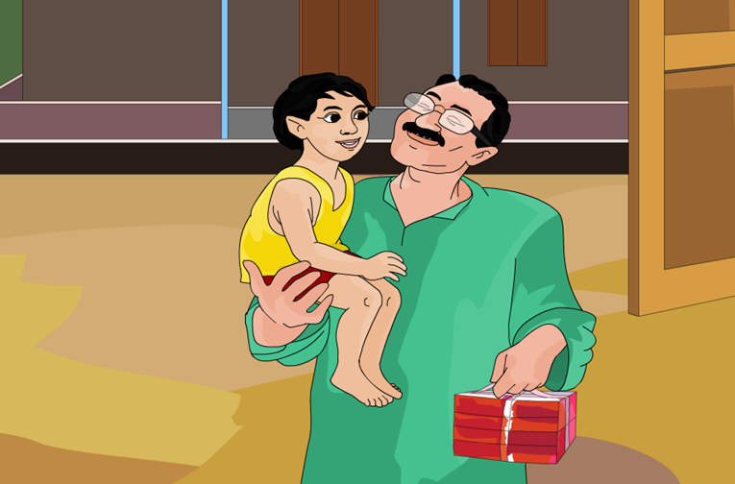
মামার হাতে ওর প্রিয় খাবার বিরিয়ানি।বিরিয়ানি দেখেই মামার দিকে হাত বাড়ায় সে।

Slide 13
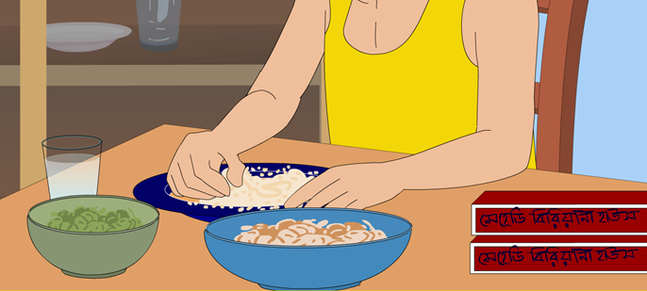
তর সইছে না তার।প্যাকেট খুলেই অন্তু হাত দিয়ে খাবলে খেতে শুরু করে।

Slide 14
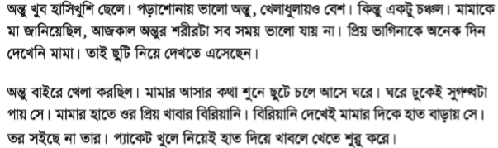
বাংলা বইয়ের ৪৮ পৃষ্ঠা খোলো।

Slide 15
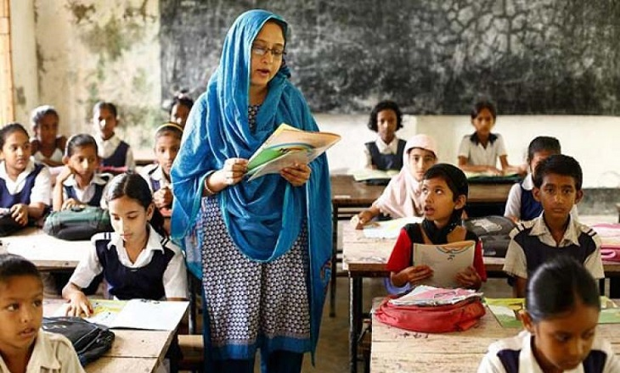
শিক্ষকের সাথে শিক্ষার্থীর সরব পাঠঃ

Slide 16
এসো নিচের শব্দগুলোর অর্থ জেনে নিই।
অস্থির ।
চঞ্চল
সুগন্ধ
সুবাস ।
বিরিয়ানি
এক প্রকার সুস্বাদু খাবার।
খাবলে খাওয়া
থাবায় থাবায় খাওয়া ।

Slide 17



যুক্তবর্ণ গুলো বিভাজন করে নতুন শব্দ ও বাক্য গঠন করিঃ
বেশি চিন্তা করা ভালো নয় ।
ন্ত – ন + ত
চিন্তা
ঞ্চ – ঞ + চ
অঞ্চল
আমরা দক্ষিণাঞ্চলে বাস করি ।
ন্ধ – ন + ধ
অন্ধ
অন্ধকে সাহায্য করা উচিত।

Slide 18
একক কাজঃ
সঠিক উত্তরটি খাতায় লিখঃ
১।অন্তুর পছন্দের খাবার কি?

(ক) পোলাও
(খ) বিরিয়ানী
(গ) মাংস ভাত
(ঘ) মাছ ভাত
২। মামা,অন্তুর হাত থেকে বিরিয়ানীর প্যাকেট কেড়ে নিলেন কেন?
(ক) খাবারে মাছি ছিল
(খ) সবাই মিলে খাবে

(গ) খাবার নোংরা ছিল
(ঘ) হাত না ধুয়ে খাচ্ছিল

Slide 19
জোড়ায় কাজঃ
ঘরের ভিতরের শব্দগুলো খালি জায়গায় বসিয়ে বাক্য তৈরি করি
হাসিখুশি
সুগন্ধটা
খাবলে
খেলা
(ক) অন্তু বাইরে -------------- করছিল।
(খ) অন্তু খুব -------------- ছেলে।
(গ) প্যাকেট খুলে নিয়েই হাত দিয়ে -------------- খেতে শুরু করলেন।
(ঘ) ঘরে ঢুকেই -------------- পায় সে।

Slide 20
দলীয় কাজঃ
নিচের প্রশ্নগুলোর উত্তর খাতায় লেখ।
লাল দল
১। অন্তু কেমন ছেলে ?
উত্তরঃ অন্তু খুব চঞ্চল ছেলে কিন্তু পড়াশোনায় ভালো।
নীল দল
২। মামা অন্তুর জন্য কী নিয়ে এসেছিল ?
উত্তরঃ মামা অন্তুর জন্য বিরিয়ানি নিয়ে এসেছিল।
সবুজ দলঃ
৩।অন্তু অসুস্থ থাকে কেন ?
উত্তরঃভালোভাবে হাত না ধোয়ার জন্য অন্তু অসুস্থ থাকে।

Slide 21
মূল্যায়নঃ
নিচের প্রশ্নগুলোর উত্তর খাতায় লেখ।
ক) অন্তু বাইরে কী করছিল?
উত্তরঃ অন্তু বাইরে খেলা করছিল।
খ)অন্তুর প্রিয় খাবার কী ?
উত্তরঃ অন্তুর প্রিয় খাবার বিরিয়ানি।
গ)খাবলে খাওয়া শব্দের অর্থ কী?
উত্তরঃখাবলে খাওয়া শব্দের অর্থ থাবায় থাবায় খাওয়া।

Slide 22
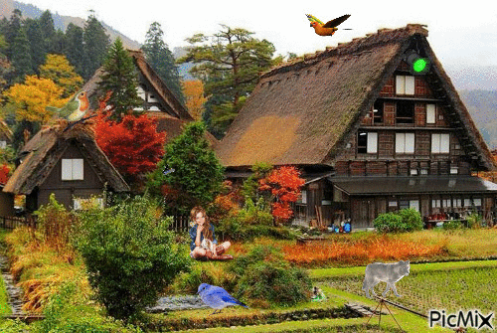
বাড়ির কাজঃ
আজকের পাঠ্যাংশটুকু পড়বে এবং হাত ধোয়ার উপকারিতা সম্পর্কে ৫ টি বাক্য লিখবে ।

Slide 23
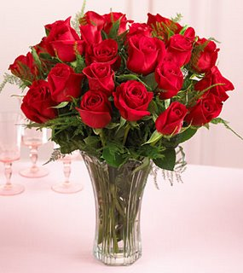
সবাইকে ধন্যবাদ

